Slide 1
Regionální politika
A REGIONáLNí ROZVOJ
Z7105
Kristína Ďuratná
duratna@sci.muni.cz

Slide 2
Reflexia Semináru na mmb
  https://www.menti.com/altgz9n9f4ze

Slide 3
Fungovanie obecnej samosprávy
Prenesená pôsobnosť:
  Delegovaná na orgány obce štátom
  Obec sa riadi vôľou štátu
  Napr. Vydávanie stavebného povolenia, výplaty sociálnych dávok, evidencia obyvateľov,...
  Samostatná pôsobnosť obce:
  Obec jedná svojim vlastným menom
  Štát zasahuje len vtedy, pokiaľ to vyžaduje ochrana zákona
  Hlavným právom vyplývajúcim zo samostatnej pôsobnosti je právo na vlastný majetok obce a hospodárenie podľa vlastného rozpočtu
  Ďalej napr. vydávanie obecne záväzných vyhlášok, územný plán, zriadenie obecnej polície, starostlivosť o verejnú zeleň, tvorba či schvaľovanie strategického dokumentu obce

Slide 4
HOSPODáRENIE OBCí
Každá obec má právo mať majetok a hospodáriť s ním, má právo získať vlastné finančné prostriedky a hospodáriť podľa rozpočtu, kt. schvaľuje zastupiteľstvo obce
Rozpočet by mal byť vyrovnaný, obce by sa nemali zadlžovať
Príjmy:
  Daňové (až 40 % príjmov z rozpočtu obce)
  Nedaňové – zisky z vlastného podnikania, pokuty, výherné automaty, poplatky za psy...
  Kapitálové – získané z predaja majetku či pozemku obce, príjmy za akcií apod.
  Dotácie
  Výdaje :
    Služby, výstavba, mzdy zamestnancov obce, financovanie príspevkových organizacií, spolkov,...

Slide 5
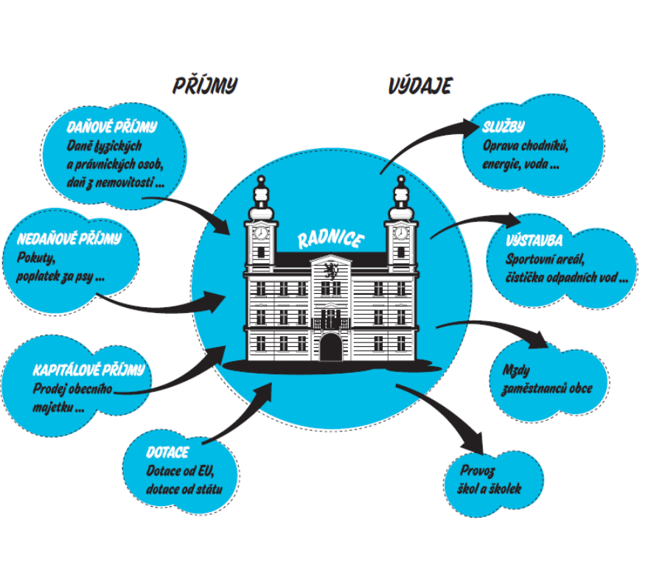
zdroj: Agorace.cz (2022)

Slide 6
Príklady dobrej praxe
Ako rozpoznať kvalitnú stratégiu rozvoja obce?

Slide 7
Možnosti inšpirácie
  diverzifikácia informácii podľa poskytovateľa – verejný, súkromný, akademická pôda, NGO,...
  NSZM: Príklady dobrej praxe
    Každoročná súťaž medzi 135 členskými obcami
    Podmienky: aktivita verejnej správy či spolupráce s partnermi
    Inovatívnosť
    Neziskový charakter
    Súlad s princípmi udržateľného rozvoja

Slide 8
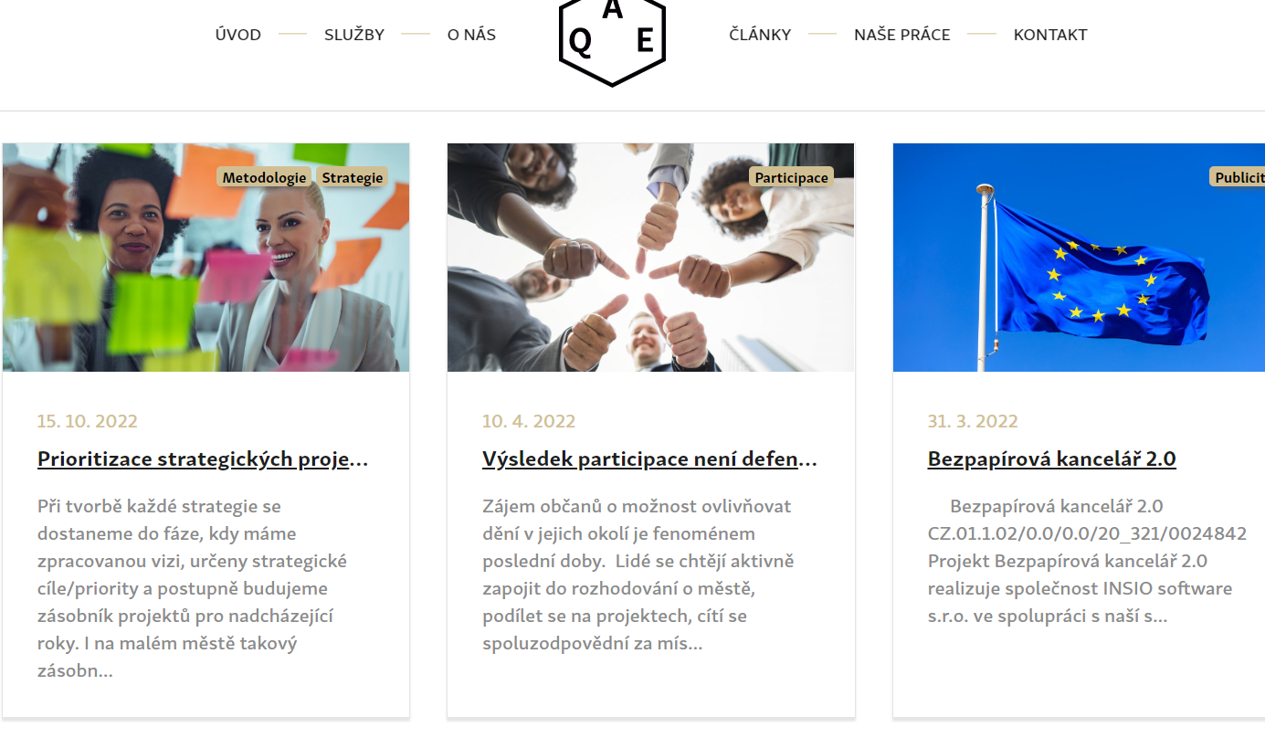
AQE
Súkromná spoločnosť
Vedenie portálu obce v datech
Každoročne zverejňuje dáta o kvalite života v českých obciach

Slide 9
VEREJNÁ SPRáVA
MV – publikácia Přívětivý úřad 2022
  Každoročná súťaž o najprívetivejší úrad ČR
  Tento rok (2021) zapojených 125 obcí vrátane MČ Prahy (zapojenie online dotazníkovým šetrením)
  Dôraz nielen na dostupnosť obecných úradov pre verejnosť ale i inovatívne prístupy (napr. chytré riešenia na meranie spotreby vody)
  JINAG – Jihomoravská agentura pro veřejné inovace
  Prenos inovácií do regiónu
  Doménové špecializácie na konkrétne témy – napr. mobilita, energetika, životné prostredie,...
  Pôsobenie v celom kraji – prepojenie súkromného, verejného i neziskového sektoru

Slide 10
Riešenia pre malé obce
Publikácia: ŘÍZENÍ ROZVOJE OBCE - Doporučení a inspirace pro malé obce
Sprevádza procesom tvorby PRO s dôrazom na malé obce, zodpovedá základné otázky k tvorbe, vrátane praktických ukážok
Spracováva vybrané témy spojené s problémami malých obcí
  napr. neobývané a chátrajúce domy
  Usmerňovanie novej výstavby
  Zachovávanie rodinného života v obciach
  Spracovanie tematických stratégií (napr. koncepcia rozvoja športu)

Slide 11
Organizačný bod na záver
Budúci týždeň posledný seminár (14.12.)
Prezentácie II. časti PRO (infraštruktúra, vybavenosť, vybrané FG charakteristiky obce, participatívne metódy – stačí načrtnúť, ktorú ste si vybrali)
Do 21.12. finálne odovzdanie seminárnej práce – vrátane zapracovaných komentárov z I. + II. časti

Slide 12
Ďakujem za pozornosť

